Slide 1
«Полезные ископаемые Кингисеппского района»

Slide 9
Размещение полезных ископаемых в Ленинградской обл.

Slide 10
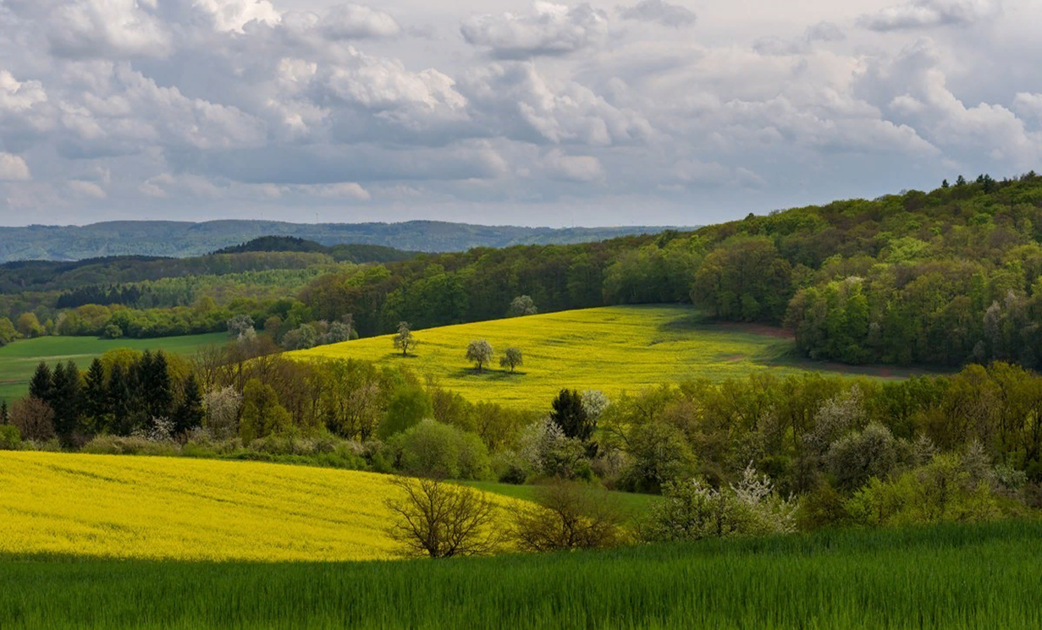
Кингисеппский район. Рельеф

Slide 11
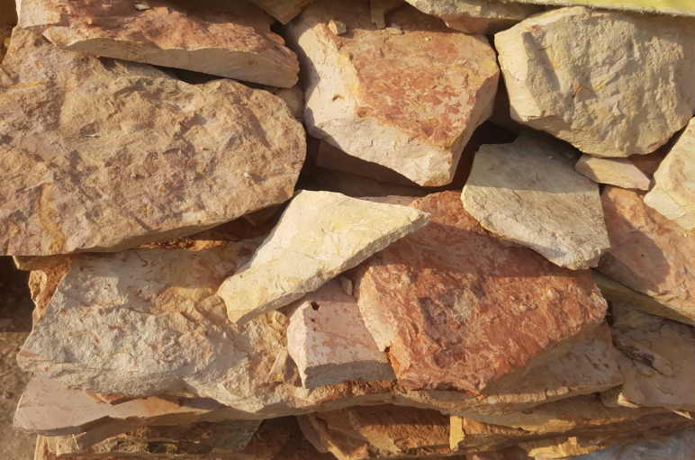
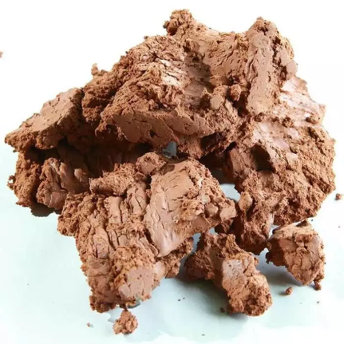
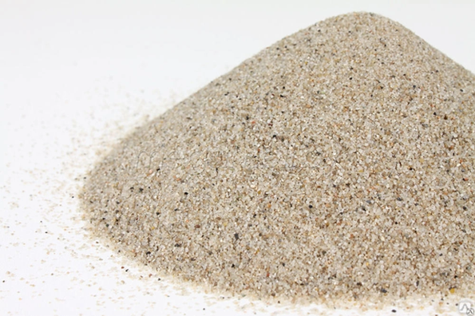
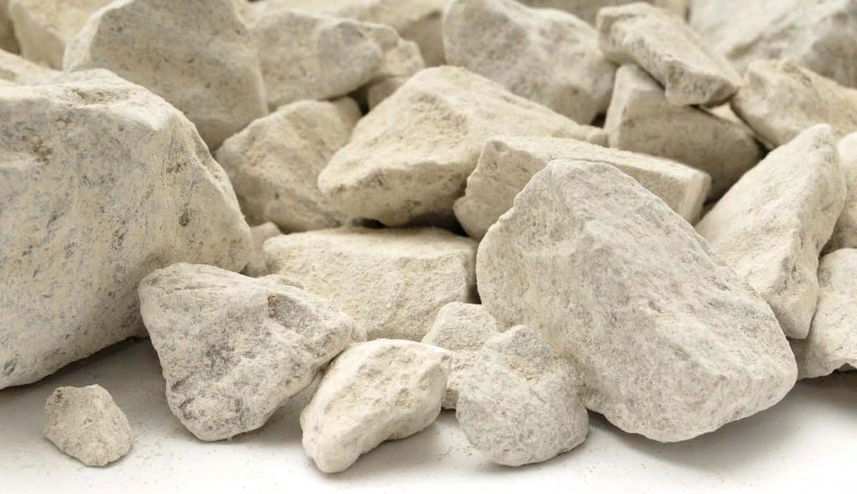
Полезные ископаемые Кингисеппского района

Slide 12
Фосфориты
.

Slide 13
Известняки

Slide 14
Доломиты

Slide 15
Горючие сланцы

Slide 16
Торф

Slide 17
Глина

Slide 18
Стекольный песок

Slide 19
Песок

Slide 20
Сапропель

Slide 21
Песочно-гравийный материал (ПГМ )
.

Slide 23
Загадки
Тот, кто плохо меня знает, Часто грязью называет, Но коснусь умелых рук, И украшу вокруг: Дам игрушки я вам, детки, Взрослым- вазы, статуэтки, Кирпичи, тарелки, блюдца У меня для всех найдутся

Slide 24
Из растений на болоте я могу образоваться. Ты со мною осторожно должен обращаться. У животных в их жилище уберу я влагу, Чтобы урожай был лучше, смело в почву лягу. Если станешь замерзать ты, я теплом согрею, Заболеешь, я лекарство дать тебе сумею.

Slide 25
К вам меня послало море, Чтобы вы не знали горя, Чтоб везде, где только б смог, В жизни людям я помог. Побелю вам потолки, Дам зубные порошки, Мелом в школе появлюсь И на стройке пригожусь.

Slide 26
Любопытный Человек
Обошел не мало рек
Горы, Воды и Леса
И нашел в них Чудеса

Slide 27
Моим предком был гранит, Но я не этим знаменит. Я могу быть желтым, серым, Даже красным или белым. Я сыпучий, не горючий. Для детей нет друга лучше: Можно куличи лепить, Можно замки возводить, Можно бегать босиком И лежать на мне потом. Я собой украшу речку, Безопасность обеспечу, И стараюсь день и ночь, Чтоб строителям помочь.
.

Slide 28
Список использованных источников
1.Полезные ископаемые Ленинградской области https://obrazovaka.ru/geografiya/poleznye-iskopaemye-leningradskoy-oblasti.html-
2. КОНЦЕПЦИЯ социально-экономического развития территории муниципального образования «Кингисеппский муниципальный район» Ленинградской области на период до 2025 года https://kingisepplo.ru/images/AMO/deyatelnost/ekonom-razv/economica/strateg-planir/rayon/npa-790-pril.pdf
3.«Полезные ископаемые» урок.рф›presentation/20807.html
4. https://uchitel.pro/ полезные-ископаемые/
5 https://ru.wikipedia.org/wiki/Полезные_ископаемые
6. https://cutvideo.ru/zagadki-pro-gornyye-porody-s-otvetami/ загадки

